Slide 1


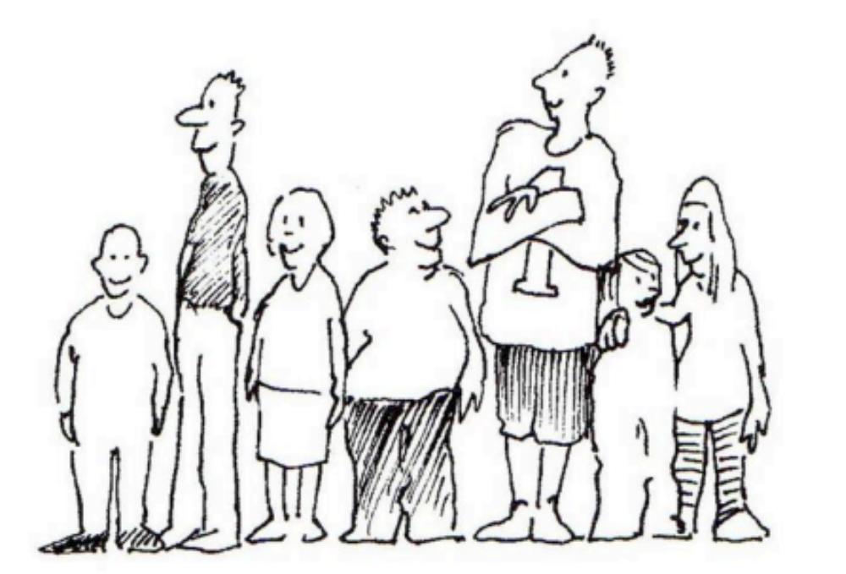
NaWi 5/6 ONLINE
2. Nov. 2016
Individualisiertes Lernen in heterogenen Gruppen
Karl-Martin Ricker

Slide 2
Programm
Planungsinstrumente
Notwendigkeit zur Differenzierung
Differenzierungskoffer
Beispiele

Slide 3
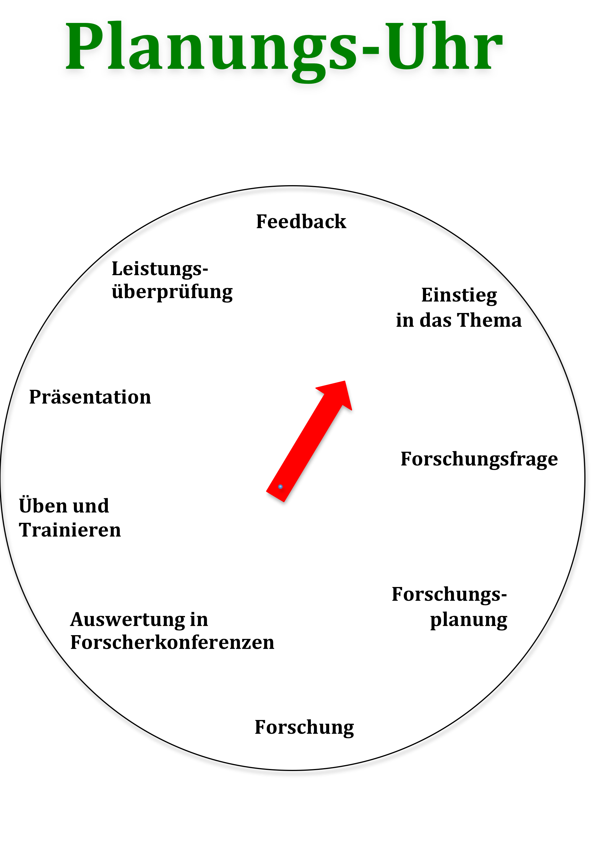

Slide 4
Wie formuliere ich eine gute Forschungsfrage?
NNN
Beispiel aus Geschichte / Weltkunde:
Neu
Niveau
Nutzen
Thema: Die römische Republik in der Antike
Vergleiche die antike römische
Republik mit der heutigen Republik.

Slide 5
Welches ist eine gute Forschungsfrage?
NNN
Kann ich Pilze aus dem Kurpark Bad Oldesloe zu einer gesunden Mahlzeit nutzen?
Welche Pilze wachsen im
Wald?
Wie kann ich eine kompetente Pilzberatung für meine Mitschüler durchführen?
Wie wachsen und vermehren sich Pilze?

Slide 6
Finde einen Anlass, das Thema „Tiere“ im Unterricht zu behandeln.
Leite aus dem Anlass eine komplexe Forschungsfrage ab.
Trage zusammen, welche einzelnen Fragen geklärt werden müssen, um die Forschungsfrage am Ende kompetent beantworten zu können.

Slide 7
Wie kann man den unterschiedlichen Fähigkeiten und Fertigkeiten der Lernenden gerecht werden?
Herausforderung
Unterforderung
x
x
Machbarkeit
Verstehbarkeit
Sinn / Bedeutung
Anforderungen
x
x
x
x
Konsequenz:
Persönliche Ziele
Individuelle Aufgaben
x
x
x
Überforderung
x
x
x
x
x
x
x
x
x
Unterschiedliche Fähigkeiten der Lernenden
IQSH

Slide 8
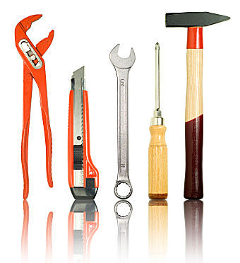
Wie differenzierst du in deinem Unterricht?

Slide 9
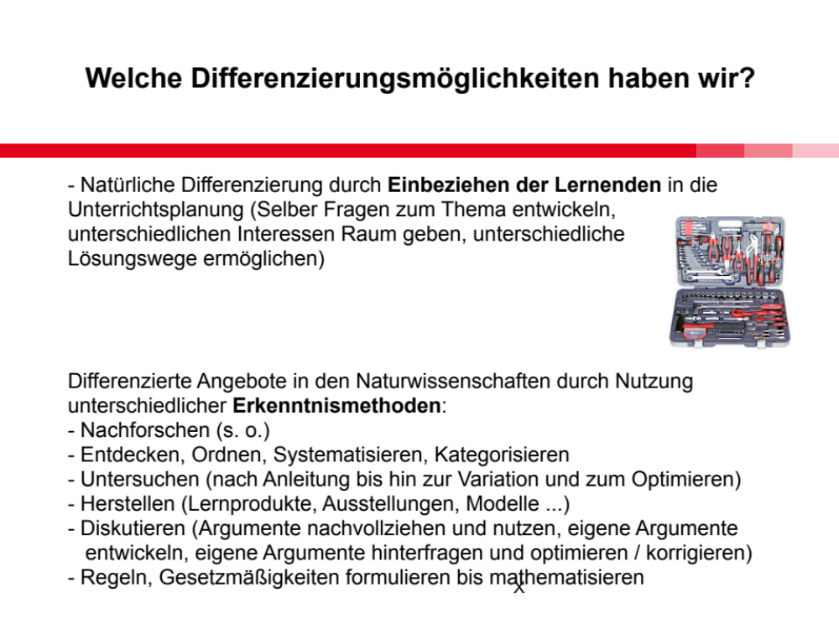

Slide 10
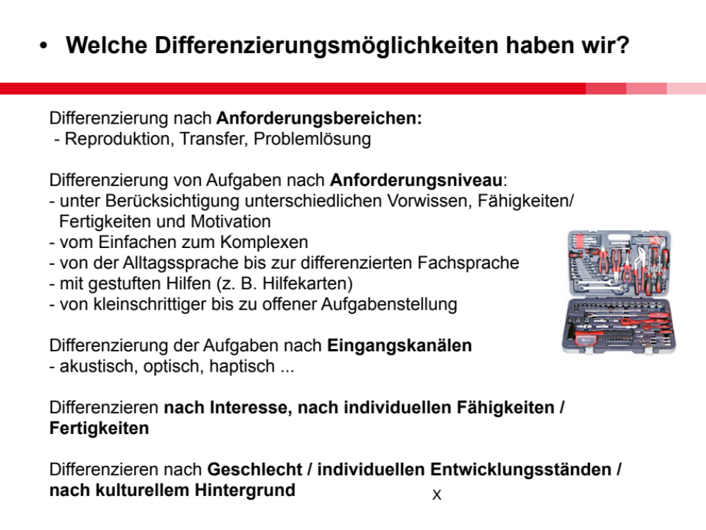

Slide 11
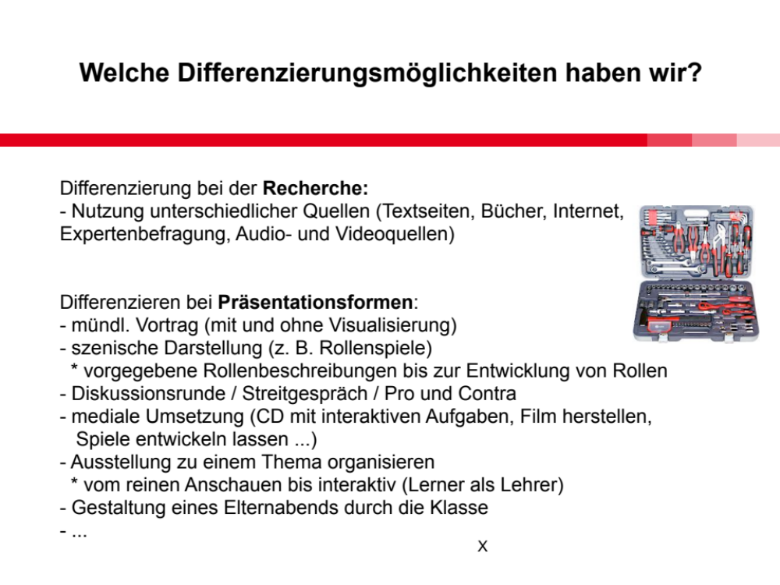

Slide 12
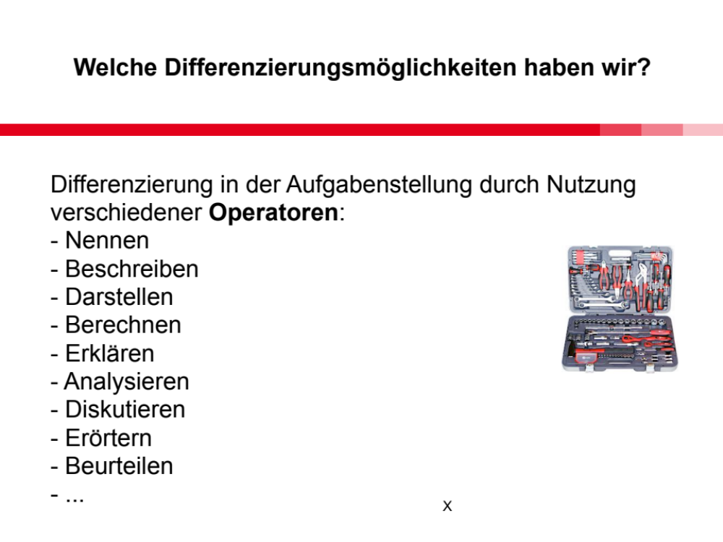

Slide 13
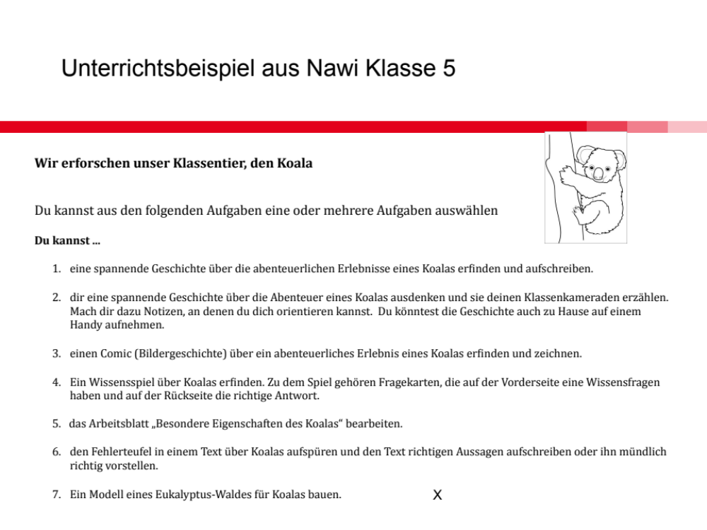

Slide 14
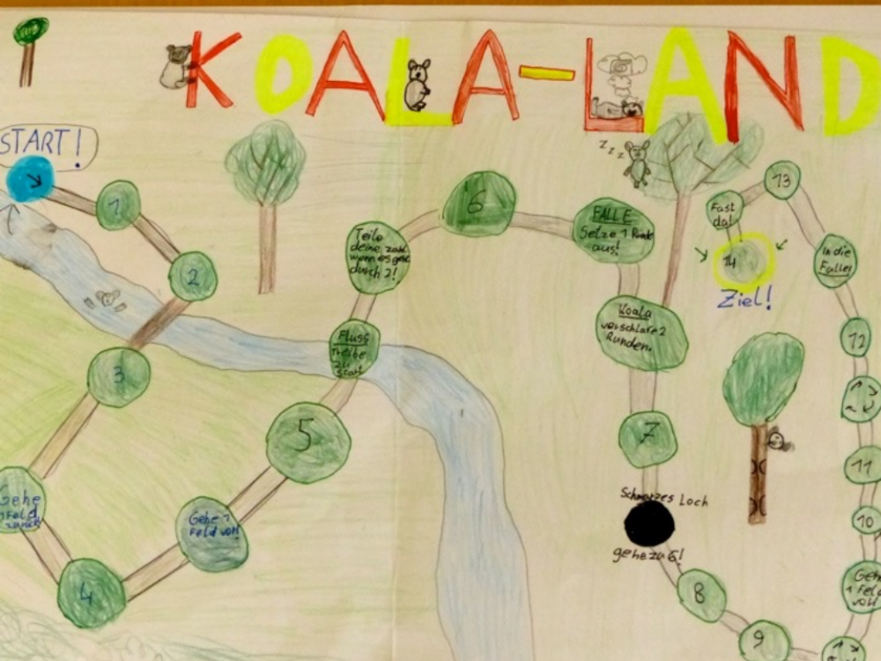

Slide 15
